Slide 1
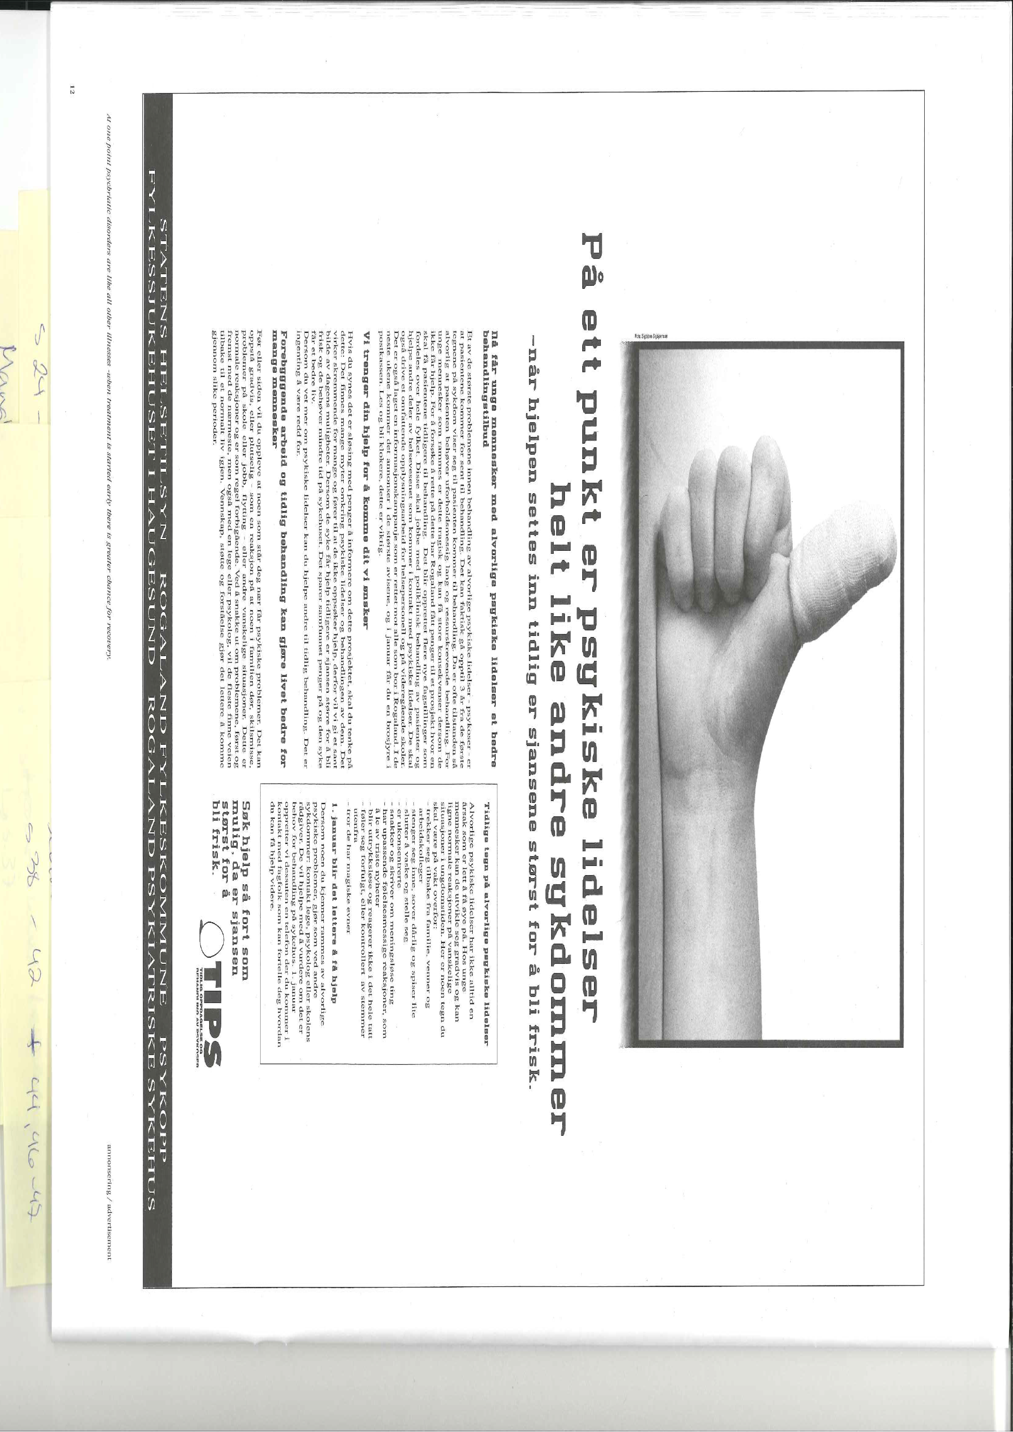
Notes:
Figure S2 «THUMBS UP»

